Slide 1
ЕКОНОМІЧНІ І СОЦІО-ГУМАНІТАРНІ
АСПЕКТИ ЄВРОПЕЙСЬКОГО
ТРАНЗИТУ УКРАЇНИ В УМОВАХ
ВІДНОВЛЕННЯ СВІТОВОЇ
ЕКОНОМІКИ ТА НОВИХ
ВИКЛИКІВ ГЛОБАЛІЗАЦІЇ
17.05.2018

Slide 2
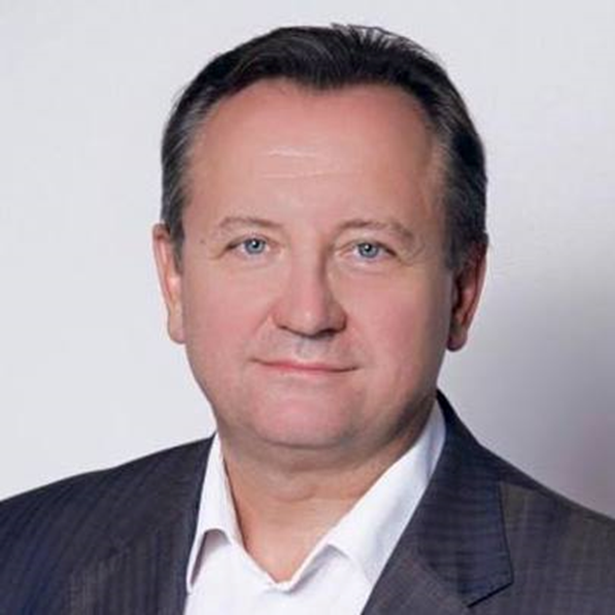
ВОЛОДИМИР ПРИХОДЬКО професор,
доктор економічних наук,
заслужений працівник освіти України, завідувач кафедри міжнародних економічних відносин,
директор НДІ «Інститут державного управління та регіонального розвитку» Ужгородського національного університету
Наукові інтереси: зовнішньоекономічні зв`язки, стимулювання експорту, інноваційно-інвестиційний, сталий, кластерний розвиток продуктивних сил і регіональної економіки, економічна безпека та державне управління.
Автор понад 140 наукових та методичних праць: https://dspace.uzhnu.edu.ua/jspui/
2

Slide 3
Data sources:
https://www.weforum.org; https://www.economist.com;
http://www.imf.org/external/index.htm;https://www.bloomberg.com; https://www.standardandpoors.com/en_US/web/guest/home; https://www.home.barclays/barclays-investor-relations/results-and-reports/annual-reports.html; https://www.blackrock.com;
https://am.jpmorgan.com/us/en/asset-management/gim/adv/home; ; https://www.wto.org;https://www.carlyle.com/; http://www.citigroup.com/citi/fin/data/k04cgm.pdf;
https://jamestown.org; http://www.alibabagroup.com/en/global/home;
https://www.bcg.com; https://piie.com/;
3

Slide 4
Фундаментальні питання
Головні точки росту світової економіки та виклики глобалізації
Ейфорія зростання та ознаки зародження кризи
Zero-sum game неопротекціонізму
Національна економіка: тунель транзиту, поле конкуренції та драбина укладів
Четверта промислова революція: роз’єднаний світ чи новий соціальний контракт
4

Slide 5
Вibliography
Чжень Йонні, Ронфан Пхан. Глобалізація та економічний націоналізм в Азїї. [Електронний ресурс]. - Режим доступу: https://www.tyzhden.ua/Economics/211916
Klaus Schwab, Nicholas Davis. Shaping the Fourth Industrial Revolution. [Електронний ресурс]. - Режим доступу: https://www.weforum.org/focus/shaping-the-fourth-industrial-revolution
Yuval Noah Hararі. Homo Deus: A Brief History of Tomorrow. Big Ideas. 2016
5

Slide 6
Thank You !
Questions?

